Slide 1
Chain of responsibility
Kasper, Lars og Simon

Slide 2
Introduktion
Forklaring om mønsteret
Implementering
Pros/cons
Konklusion

Slide 3
Beskrivelse
Formål: Afkobling mellem klient og modtager

Slide 4
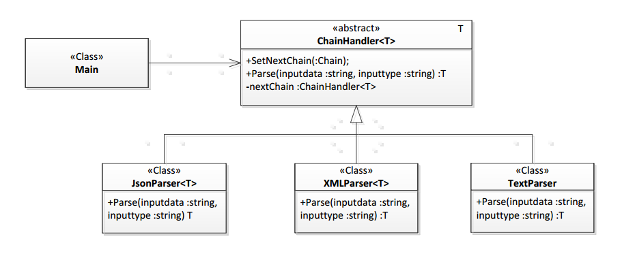
Implementering

Slide 5
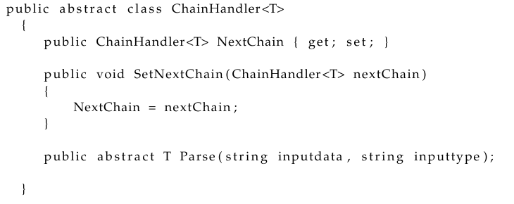
Kode – ChainHandler

Slide 6
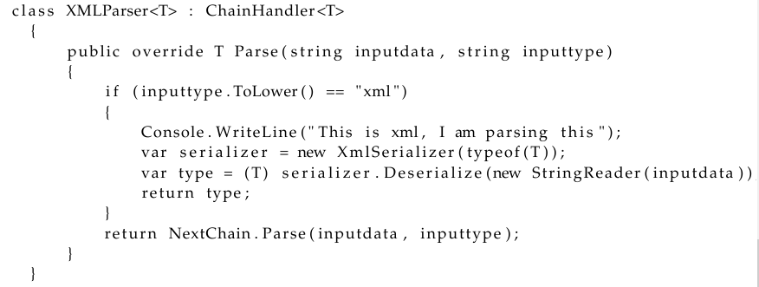
Kode – XMLParser

Slide 7
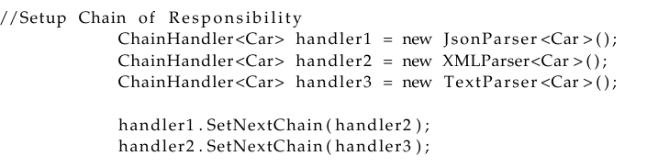
Kode – Chain setup

Slide 8
Diskussion
Fordele:
Afkobling i systemet
Testbart (Single responsibility)
Open/Closed
Let forståeligt
Ulemper:
Svært at genbruge
Kan overhead
Kæden skal sættes op manuelt (Kan muligvis opnås ved brug af factory method)

Slide 9
Konklusion
Så hvornår skal det bruges?
Hvis man har en klient, der har brug for at få noget processeret på forskellige måder runtime .

